Slide 1
Moje ferie - Nietążkowo
Maja serwecińska

Slide 2
Nietążkowo
Nietążkowo – wieś w Polsce położona w województwie wielkopolskim, w powiecie kościańskim, w gminie Śmigiel, ok. 2 km na południe od Śmigla. Przez Nietążkowo przebiega droga krajowa nr 5. Wcześniej używano nazwy Nietkąszkowo i Nietaskowo.

Slide 3
Co warto tam zwiedzić
W nietążkowie warto zwiedzić :
Dwór z początku XX wieku
Zbiornik wodny z zegarem (1800)
Obeliski owiane legendą (ok. 1800)
Figura Najświętszego Serca Jezusowego

Slide 4

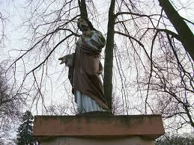

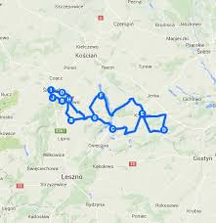
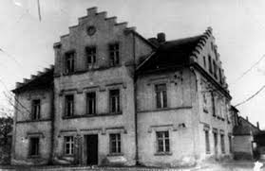

Slide 5
WARTO TAM POJECHAĆ I ZOBACZYĆ PIĘKNE ZABYTKI !!!!!!!

